Slide 1
4° ENCUENTRO - 2° MODULO. Trampas preventivas y conteo de poblaciones de plagas. Construcción y función.

Slide 2
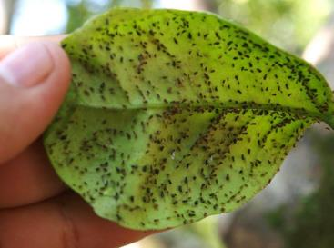
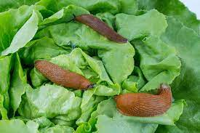
¿Qué tipo de población se considera una plaga?
Una plaga se puede definir como todos aquellos seres vivos que compiten con el hombre en la búsqueda de alimentos, dañando la salud, bienestar y recursos, en espacios en los que se desarrollan las actividades humanas como la agricultura.

Slide 3
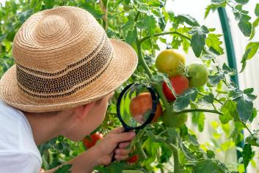
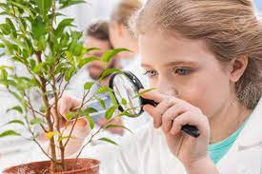
RECONOCER PLAGAS EN LA HUERTA.
OBSERVACIÓN DIRECTA.
MONITOREO: (plantas afectadas.)
INTERVENCIONES.
REGISTRO/SEGUIMIENTO.
EVOLUCIÓN DEL PROBLEMA.
RESULTADOS FINALES.

Slide 4
ESPACIOS CURRICULARES Y CONTENIDOS A TRABAJAR.
MATEMÁTICA: Cálculos . Conteo de población. Algoritmos. Representaciones en gráficos.
CS.NATURALES: Individuo, población, comunidad, ecosistemas naturales. Alimentación y reproducción en insectos. Estructura de vertebrados e invertebrados.
PRÁCTICAS DEL LENGUAJE: Búsqueda y análisis de la información. Escritura de textos instructivos. Registros escritos de las observaciones.
TECNOLOGÍA: Diseño y armado de trampas para plagas.

Slide 5
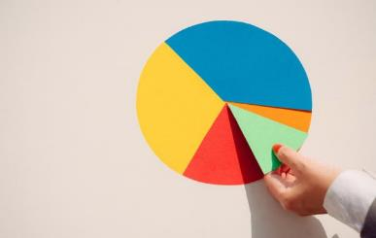
CONTEO DE POBLACIÓN, ESTIMACIONES.
¿Qué es un monitoreo de plagas y enfermedades?
Los procedimientos que permiten calcular o estimar la densidad de las poblaciones de insectos u otros organismos se conocen como técnicas de monitoreo o evaluación.
Las muestras en los cultivos son importantes, ya que permiten tomar decisiones en el manejo de plagas.

Slide 6
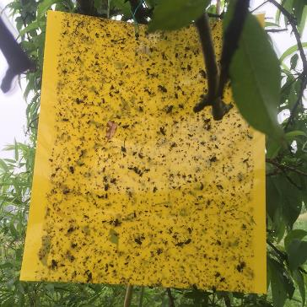
TRAMPAS CROMÁTICAS.
¿Qué son las trampas cromáticas?
Estas trampas se destacan por sus colores, lo que utilizan es el defecto de muchos insectos, como el pulgón o la mosca blanca, de sentirse atraídos por el color amarillo. Por este motivo, con estas trampas lograremos que la plaga no llegue a ser importante en la huerta.

Slide 7
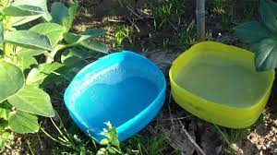
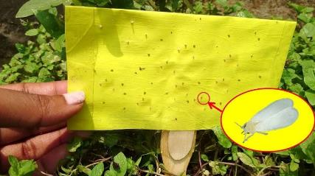
¿Como funciona una trampa cromática?
Su funcionamiento es simple y, lo único que haremos en estas trampas es:
Untar un poco de miel, poner agua con jabón o untar de aceite. Una vez que se posen quedarán pegadas por lo que controlaremos su población.

Slide 8
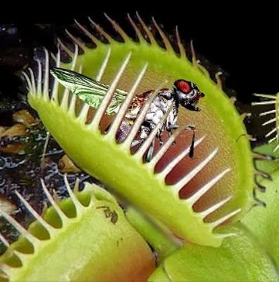
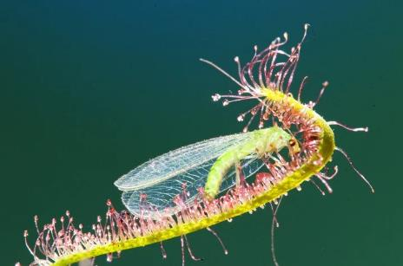
Plantas trampa o carnívoras.
Una planta carnívora es una planta que obtiene la mayoría de sus necesidades nutricionales mediante la captura y el consumo de protozoos e insectos.

Slide 9
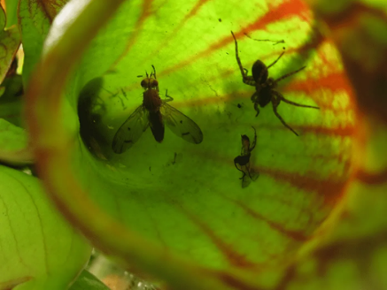
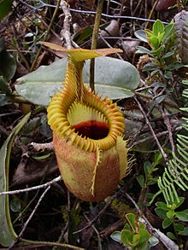
¿Cómo digieren la comida las plantas carnívoras?
Las plantas carnívoras no tienen un aparato digestivo como el nuestro, pero, en esencia, el método químico que utilizan para digerir a sus presas similar: segregan sustancias que las descomponen lentamente y van absorbiendo poco a poco los compuestos resultantes.

Slide 10
Video: Trampas cromáticas. Paso a paso.

Slide 11
GRACIAS!!!

